Slide 1
JAG Spring Contest 2013
問題 H –Rings
原案:荒木
解答例：森、岡
解説：森

Slide 2
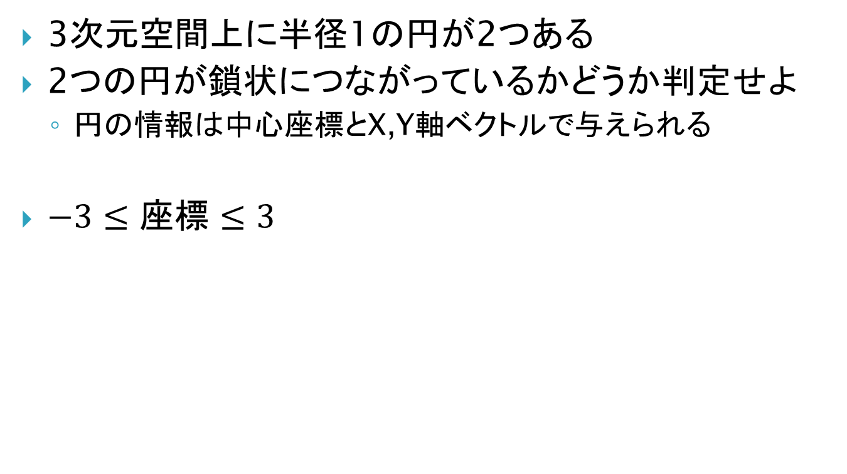
問題
3次元空間上に半径1の円が2つある
2つの円が鎖状につながっているかどうか判定せよ
  円の情報は中心座標とX,Y軸ベクトルで与えられる
$−3≤座標≤3$

Slide 3
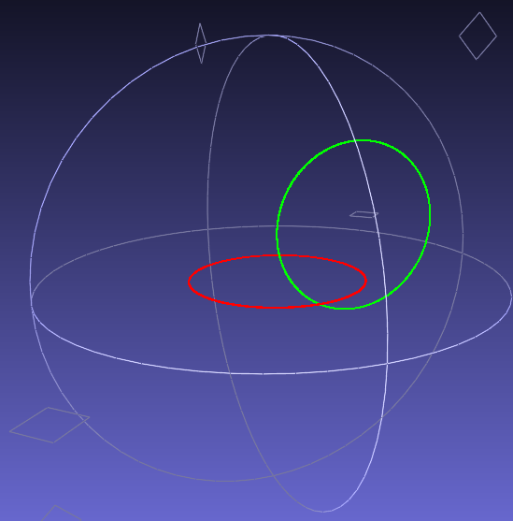
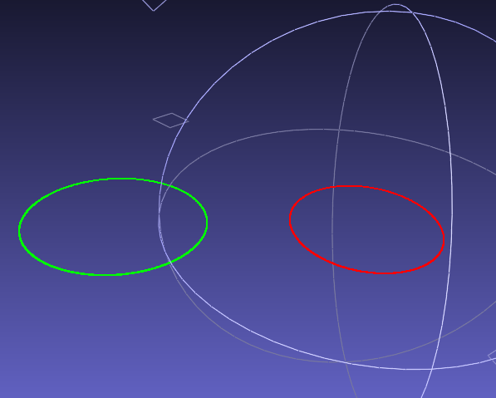
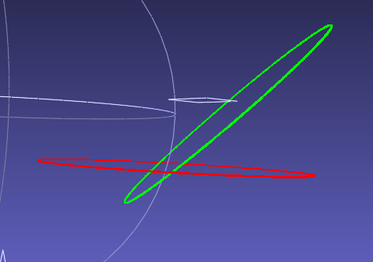
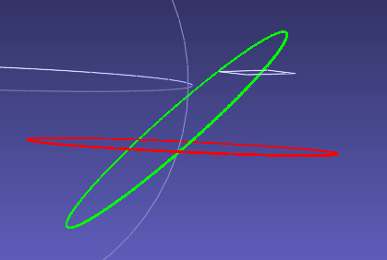
サンプル

Slide 4
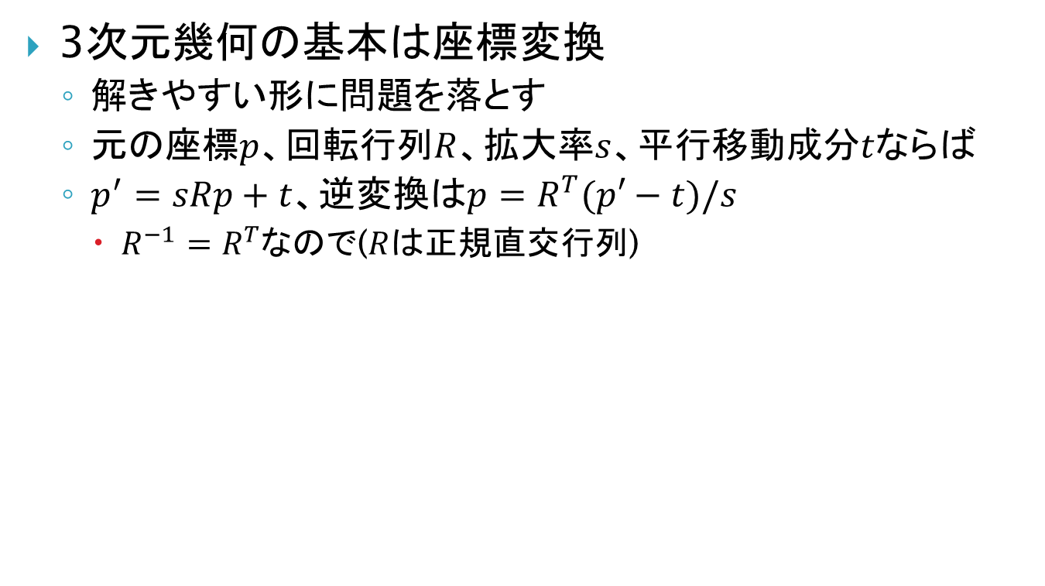
3次元幾何は座標変換
3次元幾何の基本は座標変換
  解きやすい形に問題を落とす
  元の座標$p$、回転行列$R$、拡大率$s$、平行移動成分$t$ならば
  $p^{′}=sRp+t$、逆変換は$p=R^{T}(p′−t)/s$
    $R^{−1}=R^{T}$なので($R$は正規直交行列)

Slide 5
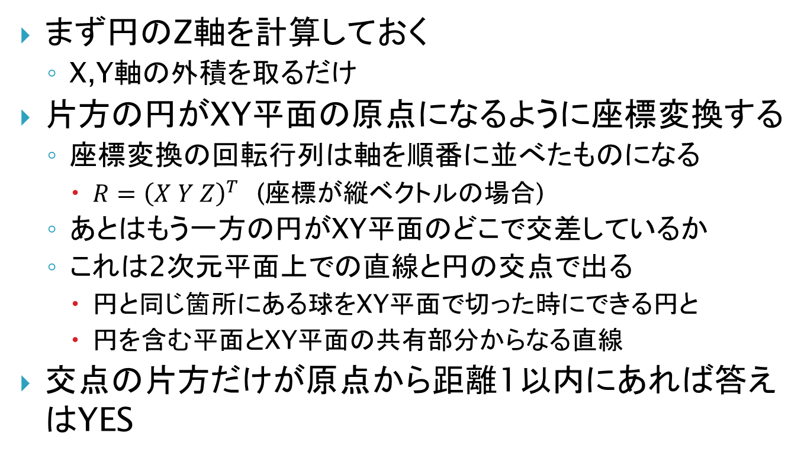
今回は？
まず円のZ軸を計算しておく
  X,Y軸の外積を取るだけ
片方の円がXY平面の原点になるように座標変換する
  座標変換の回転行列は軸を順番に並べたものになる
    $R={\left(X Y Z\right)}^{T}$ (座標が縦ベクトルの場合)
  あとはもう一方の円がXY平面のどこで交差しているか
  これは2次元平面上での直線と円の交点で出る
    円と同じ箇所にある球をXY平面で切った時にできる円と
    円を含む平面とXY平面の共有部分からなる直線
交点の片方だけが原点から距離1以内にあれば答えはYES

Slide 6
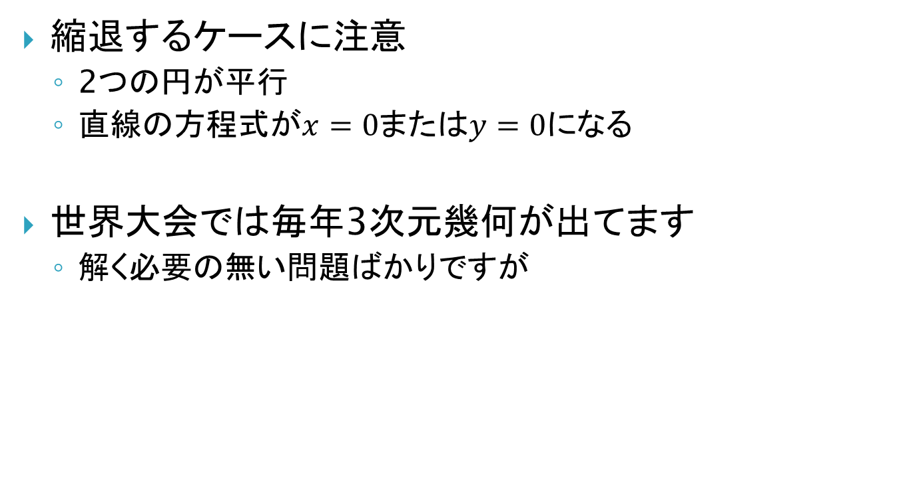
その他
縮退するケースに注意
  2つの円が平行
  直線の方程式が$x=0$または$y=0$になる
世界大会では毎年3次元幾何が出てます
  解く必要の無い問題ばかりですが

Slide 7
ジャッジ解
森
  475行 13800B
岡
  281行 7700B
どちらもライブラリ部分が長いだけで本質的な部分はそんなに長くないです

Slide 8
結果
First AC
  みけCAT(68分)
AC / Submit
  10 / 61(16%)
AC / Trying people
  10 / 16 (63%)

